Slide 1
KHỞI ĐỘNG
1/ Loại rác nào dưới đây có thể tự phân hủy được trong thời gian ngắn?
a. Rau xanh ăn thừa
b. Túi nylon
c. Bát thủy tinh bị vỡ
d. Quần áo cũ

Slide 2
KHỞI ĐỘNG
1/ Loại rác nào dưới đây có thể tự phân hủy được trong thời gian ngắn?
a. Rau xanh ăn thừa
b. Túi nylon
c. Bát thủy tinh bị vỡ
d. Quần áo cũ
Đáp án: a. Rau xanh ăn thừa

Slide 3
KHỞI ĐỘNG
2/ Hoạt động nào dưới đây có ích cho môi trường
a. Đốt rơm rạ
b. Không tắt đèn bàn học sau khi học xong
c. Chặt cây để đốn củi
d. Ăn nhiều rau xanh

Slide 4
KHỞI ĐỘNG
2/ Hoạt động nào dưới đây có ích cho môi trường
a. Đốt rơm rạ
b. Không tắt đèn bàn học sau khi học xong
c. Chặt cây để đốn củi
d. Ăn nhiều rau xanh
Đáp án: d. Ăn nhiều rau xanh

Slide 5
KHỞI ĐỘNG
3/ Trong số các hoạt động sau, các hoạt động nào làm gây hại cho môi trường?
a. Dùng nước rửa mặt để tưới rau.
b. Trồng cây xanh.
c. Ăn nhiều bánh kẹo bọc trong túi ni lông.
d. Thu nhặt vỏ chai đem bán tái chế.

Slide 6
KHỞI ĐỘNG
3/ Trong số các hoạt động sau, các hoạt động nào làm gây hại cho môi trường?
a. Dùng nước rửa mặt để tưới rau.
b. Trồng cây xanh.
c. Ăn nhiều bánh kẹo bọc trong túi ni lông.
d. Thu nhặt vỏ chai đem bán tái chế.
Đáp án: c. Ăn nhiều bánh kẹo bọc trong túi ni lông

Slide 7

TỰ NHIÊN VÀ XÃ HỘI
Cần làm gì để bảo vệ môi trường sống của thực vật và động vật
( Tiết 2 )
Hoạt động khám phá
2. Những việc làm trong từng hình sau có tác hại gì đối với môi trường sống của thực vật và động vật?
Những việc làm vứt rác bừa bãi, chặt phá rừng, sử dụng thuốc trừ sâu và xả nước thải trực tiếp ra môi trường: gây ảnh hưởng nghiêm trọng tới môi trường, không chỉ vậy nó còn đang hủy hoại đi môi trường sống của thực vật và động vật.

Slide 8
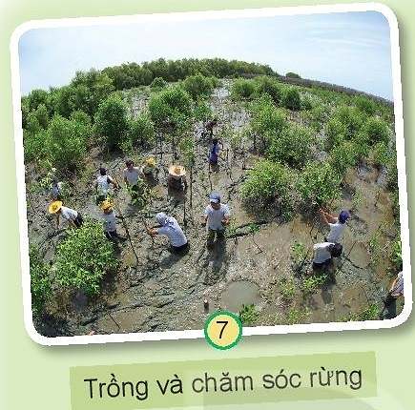
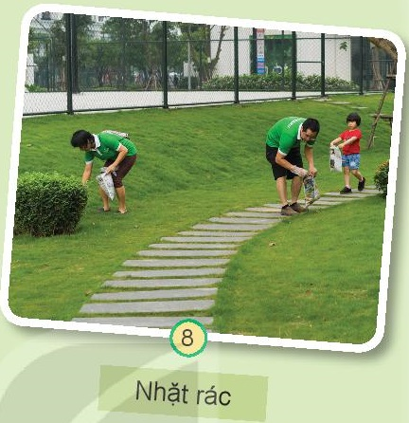
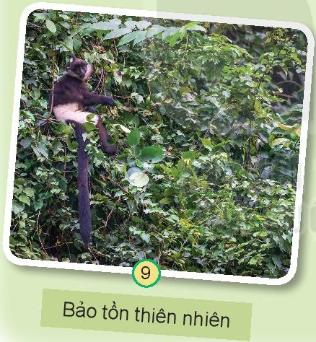
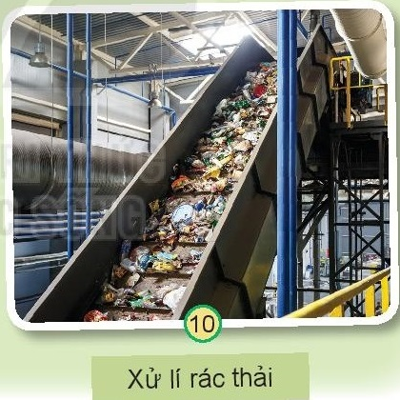
TỰ NHIÊN VÀ XÃ HỘI
Cần làm gì để bảo vệ môi trường sống của thực vật và động vật
( Tiết 2 )
Hoạt động khám phá
Quan sát và kể tên việc làm trong mỗi hình sau.

Slide 9
TỰ NHIÊN VÀ XÃ HỘI
Cần làm gì để bảo vệ môi trường sống của thực vật và động vật ( Tiết 2 )
Hoạt động khám phá
Những việc làm đó mang lại lợi ích gì cho môi trường sống của thực vật và động vật?
Những việc làm trồng và chăm sóc rừng, nhặt rác, bảo tồn thiên nhiên và xử lí rác thải mang lại lợi ích cho môi trường sống của thực vật và động vật như là:
Tạo môi trường sống mới
Giúp bảo vệ và không hủy hoại đi môi trường sống của thực vật và động vật.

Slide 10

TỰ NHIÊN VÀ XÃ HỘI
Cần làm gì để bảo vệ môi trường sống của thực vật và động vật ( Tiết 2 )
Hoạt động khám phá
Kết luận:

Slide 11

TỰ NHIÊN VÀ XÃ HỘI
Cần làm gì để bảo vệ môi trường sống của thực vật và động vật ( Tiết 2 )
Hoạt động thực hành
1. Lựa chọn thẻ chữ và hoàn thành sơ đồ về những việc làm thay đổi môi trường sống của thực vật và động vật theo mẫu sau:

Slide 12

